Slide 1
Adviespresentatie
Tussentijdse opdracht 1
Sjoerd van Dorp
1032109
BIMCVD10R3

Slide 2
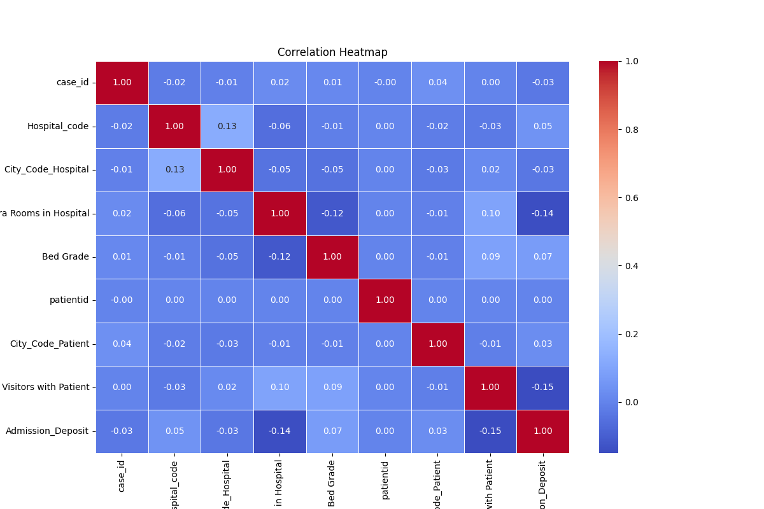
Heatmap
Notes:
Heatmap (?)

Slide 3
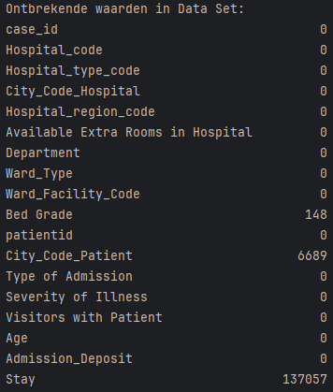
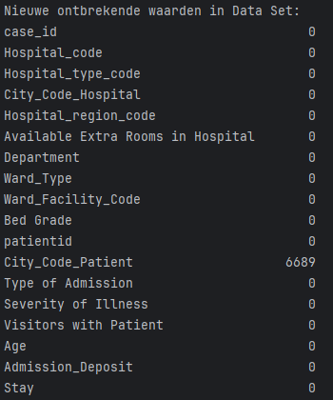
Ontbrekende waarden invullen
Notes:
De kolom 'Stay' heeft 137057 ontbrekende waarden. Hier moet aandacht aan worden besteed bij het bouwen van modellen omdat deze waarden belangrijk zijn voor zakelijke besluitvorming en strategieën met betrekking tot patiëntenzorg.

Slide 4
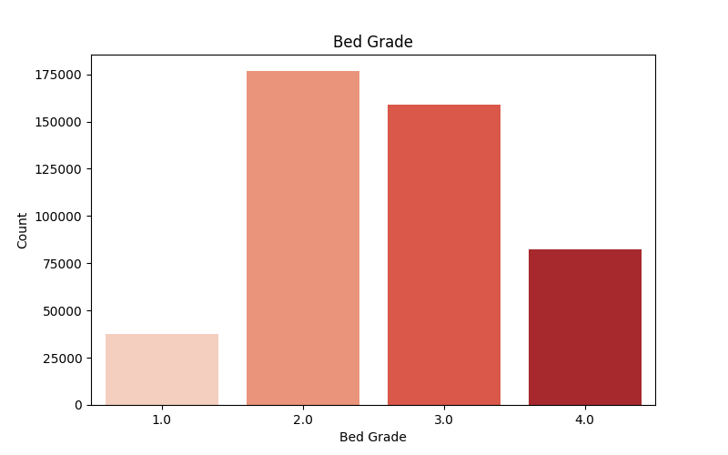
Bedden scoren
Notes:
Verder hebben de bedden niet goed gescoord en zouden deze beter moeten scoren

Slide 5
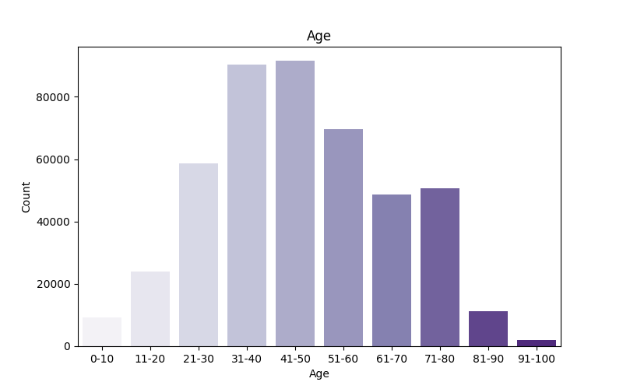
Leeftijd patiënten
Notes:
De grafiek van de leeftijd/age kolom laat zien dat de modus van de leeftijd van de patiënten 41-50 is, wat kan wijzen op een specifieke behoefte aan gezondheidszorgdiensten in deze leeftijdsgroep, wat belangrijk kan zijn voor de planning van gezondheidszorgfaciliteiten en -diensten.

